Slide 1
Just File Manager
Файловый менеджер для систематизации данных
Ярослав Бекренёв ИП-61
ЦТ «Кемерово»

Slide 2
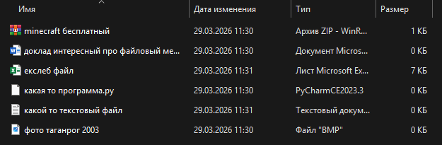
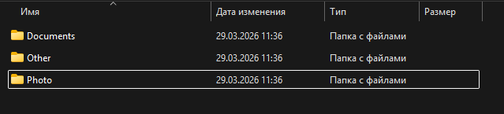
Что за программа?
При помощи данной программы в базу заносятся различные документы, с различными расширениями.
Программа сама автоматически делит данные файлы по различным расширениям по папкам назначения.
До разделения:
Например, имеются файлы текстовые (.doc), видео (.mp4), аудио (.mp3), которые программа автоматически разделит на 3 папки. Также есть возможность усовершенствования программы, она может систематизировать файлы не только по расширению, но и например по названию (кодовое слово). Также можно будет настраивать распределение по папкам. Чтобы файлы с расширением которые задал пользователь отправлялись в другую папку.
После разделения:

Slide 3
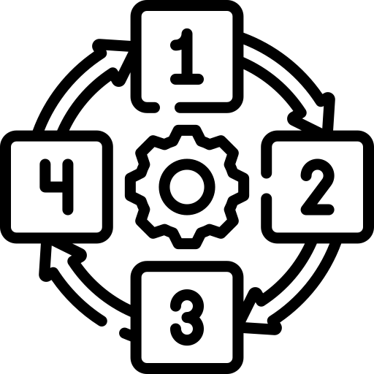
Где может пригодится?
Данная программа может быть применена в различных организациях в которых необходимо систематизировать документацию, также для обычных пользователей которым нужно быстро распределить файлы по расширению или названию.

Slide 4
Экономика
В вопросах экономики очень важна экономия времени и материальных ресурсов. Каждый работодатель стремится ускорить рабочие процессы. Например, на ручную сортировку файлов исполнитель может затратить от 10-20 минут. В месяц это составляет 440 минут, а в год до трёх с половиной суток. А если это в масштабах большой организации, то это может быть целый штатный сотрудник, а то и несколько. Используя данную программу, можно уменьшить данных сотрудников в разы. Что сэкономит в среднем организации до полумиллиона рублей.

Slide 5
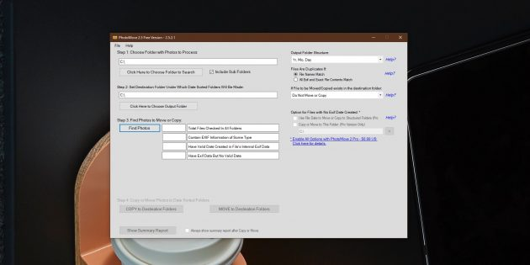
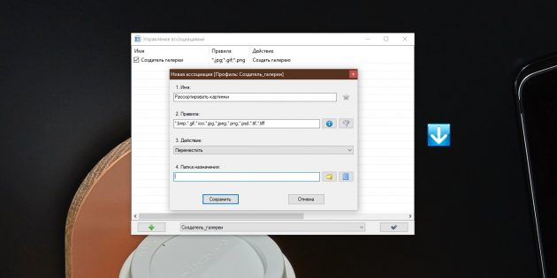
Аналоги
Аналогами моей программы является два приложения.
PhotoMove
DropIt
Приложение считывает данные EXIF из ваших снимков, затем раскладывает их по папкам в зависимости от даты создания по шаблону «год — месяц — день».
DropIt выполняет определённые действия с файлами, которые подпадают под указанные критерии.
Бесплатно, за pro-версию 9$
Бесплатно

Slide 6
Схема реализации
Вот моя схема реализации на будущее:
1 неделя
2 неделя
3 неделя
Оптимизировать сортировку файлов
Добавить совместимость с Linux и MacOS
Улучшить графический интерфейс

Slide 7
Что я делал 3 недели
Вот что я делал 3 недели:
1 неделя
2 неделя
3 неделя
Добавил сортировки по названию, исправил множество багов
Добавил графический интерфейс
Создал презентацию, подготавливался к защите проекта

Slide 8
Спасибо за внимание!
Задавайте вопросы
Бекренёв Ярослав ИП-61
ЦТ «Кемерово»

